Slide 1
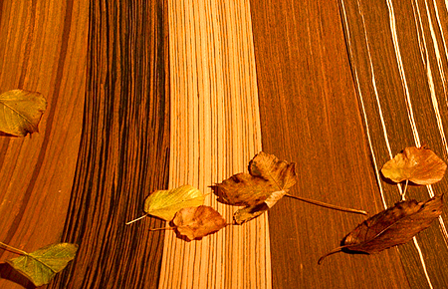
Основными достоинствами шпонированных изделий являются:
• Экологичность (природный натуральный материал)
• Безупречность внешнего вида (богатый ассортимент, возможность удаления дефектов, свойственных массиву дерева)
• Легкость в производстве (простота изготовления, высокая скорость работы)
• Длительность эксплуатации (изделия, облицованные шпоном, не рассыхаются, как изделия из массива дерева, не боятся влажности и температуры)

Slide 2
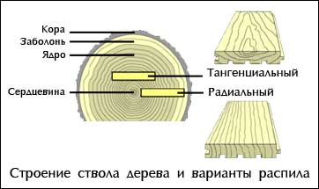
Разница заключается в том, что каждый из видов обладает определенным срезом и имеет особый рисунок годичных колец – в виде параллельных прямых полос, подобия конусов, даже кривых линий. Также особую важность в производстве шпона имеет порода древесины, из которой он добывается.

Slide 3
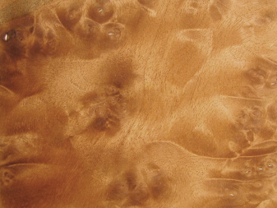
Цвет шпона из ореха разнится от светлого до сероватого, иногда с темными линиями роста. Древесина грецкого ореха очень подходит для сочетания с более светлыми тонами. Отборный облицовочный шпон производится из цельных стволов ореха. Строганный шпон получается очень гладким. Он используется во многих столярных работах и для производства мебели и дверей. Из американского черного ореха, ввиду повышенной прочности, изготавливаются стулья и кресла. Также из американского ореха традиционно изготовляют рояли.

Slide 4
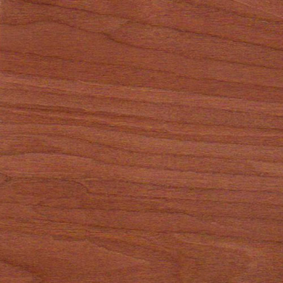
Цвет шпона из черной вишни разнится от оранжево-красного до красно-коричневого. Европейская вишня считается более благородной, чем американская черная вишня ввиду того, что последняя с течением времени темнеет. Строганный шпон из вишни очень подходит для облицовки. Древесина вишни очень ценится в мебельном производстве и часто используется для создания эксклюзивной мебели. Американская вишня очень востребована в виде массива.

Slide 5
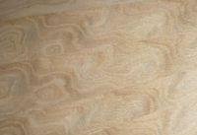
Довольно светлое дерево ядровой породы. Цвет древесины ядра от светло-коричневого до темно-бурого, заболонь обыкновенно узкая, светло-желтого оттенка. Наиболее характерной чертой дуба являются частые и толстые сердцевинные лучи. В необработанном виде быстро темнеет. Шпон из российского дуба очень качественный – северные деревья более качественные по сравнению с южными. Шпон из дуба предназначен для облицовки дверей, мебельного производства. Из дуба производится паркет, ДСП, фанера, многие дизайнерские изделия.

Slide 6
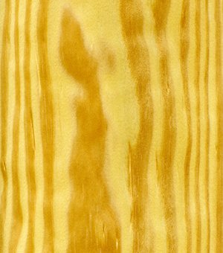
Шпон из сосны получается очень светлым. Ядро сосны бледное желтовато-коричневое, смолистое, в отличие от заболони. Последняя же довольно широкая, цветом разнящаяся от желтоватого до бледно-розового. Общая текстура однородная, определяется шириной годичных слоев, разницей в окраске поздней и ранней древесины, качество получаемого шпона зависит от плотности, размеров и количества сучков, также влияют условия произрастания самого дерева. Сосна очень популярный материал в производстве мебели.

Slide 7
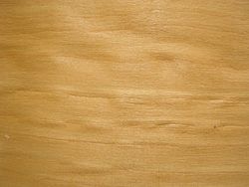
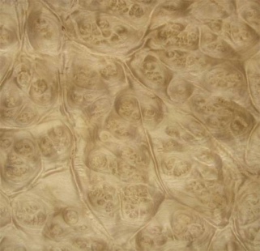
Обыкновенная береза часто наделена большим количеством дефектов. К положительным качествам можно отнести удобство тонировки. Сердцевинные лучи березы можно увидеть на шпоне радиального вида. Береза активно используется в изготовлении фанеры и ДСП, мебели, токарных изделий. Шпон из березы тоже производится.

Slide 8
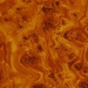
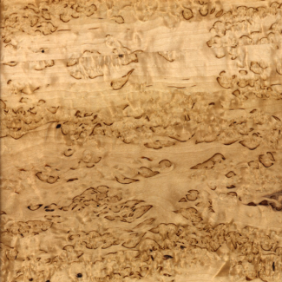
Отдельно следовало бы отметить березу карельскую - дерево с уникальной по красоте текстурой. Шпон из карельской березы бывает строганным и лущеным и применяется в дизайнерских изделиях и элитных товарах из древесины. Ценность ее сходна по стоимости с древесиной тропических пород.

Slide 9
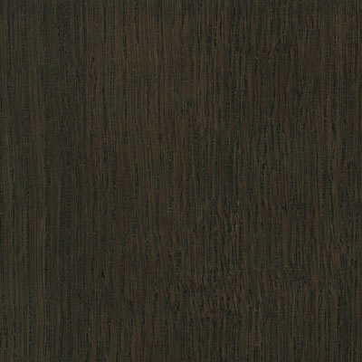
Ядро дерева венге темно-коричневого оттенка, с тонкими частыми прожилками, что придает древесине очень красивый вид. Заболонь практически белая, зрелая древесина разнится от светло-коричневого до темно-коричневого с черными прожилками. Шпон, изготавливаемый из венге, применяется в декоративных целях, в частности в облицовке дверей и мебели, а также в производстве напольных покрытий.

Slide 10
Ядро анегре цветом от красноватого до желто-коричневого. Если на древесине присутствуют темные пятна, это считается изъяном. Текстура однотонная, блестящая, от средней до крупной, особенно при радиальном распиле. Используется для производства шпона для интерьерной отделки. В качестве облицовочного шпона применяется на замену вишне или грецкому ореху, если встает необходимость. Считается специальной древесиной для трафаретной печати. Из анегре можно получать очень тонкий шпон.

Slide 11
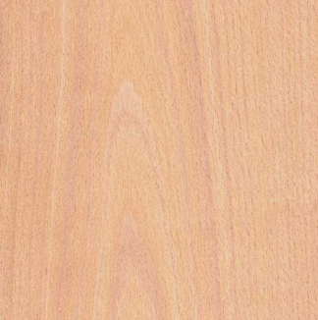
Массив бука используется также для производства мебели, паркета и ДСП. Бук как нельзя лучше применяется в создании изогнутых элементов мебели (стулья, скамьи). Как шпон, так и массив бука повсеместно стали использовать в конце прошлого века. Бук бывает оттенком от красновато-белого до красно-коричневого, часто с сердцевиной коричневого цвета у деревьев большого возраста.

Slide 12
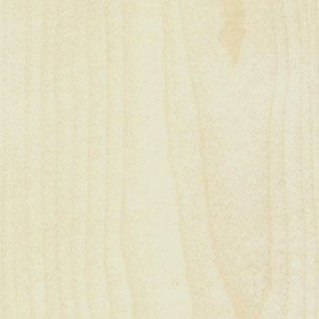
Древесина клена практически белого цвета. Из клена получается высококачественный шпон для отделочных и строительных целей. Его следует высушивать сразу после нарезки, иначе он может пожелтеть под внешним воздействием. Клен часто используется во всех изделиях из дерева, где необходим белый цвет. Часто массив клена используется для производства спортинвентаря и для изготовления рукояток различных инструментов и устройств. Часто в кленовых деревьях образуются черные игольчатые сучки; они удаляются в процессе производства шпона.

Slide 13
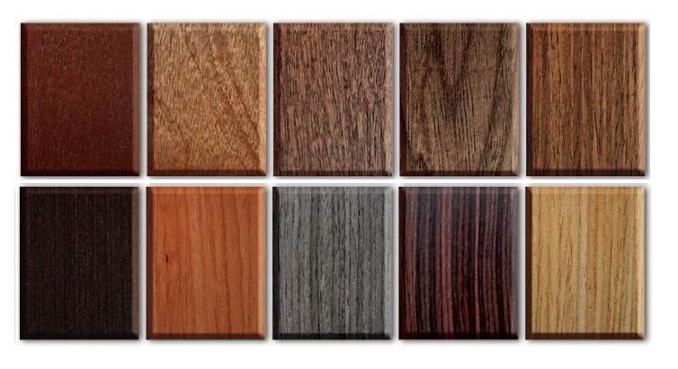
Помимо вышеупомянутых пород, которые встречаются наиболее часто, можно также встретить специальный шпон, более элитный, и соответственно, дорогой – зебрано, тик, амарант, олива и т.д. Если углубляться более далеко, то количество видов шпона ограничено лишь количеством видов деревьев, поэтому можно найти даже такие шпоны как абаши, амарант, береза карельская и пламенная, боссе, вавона, кингвуд, лайтвуд, розовое дерево, тик, туя, тополь, яблоня, эбоновое дерево и многие другие.

Slide 14
Использованные материалы: http://dic.academic.ru/dic.nsf/bse/173804/Шпон
http://www.lit-tech.ru/info/spon/
http://www.mosrdd.ru/articles/vidy-shpona/
https://ru.wikipedia.org

Slide 15
СПАСИБО ЗА ВНИМАНИЕ!!!

